Slide 1
UỶ BAN NHÂN DÂN HUYỆN AN LÃO
TRƯỜNG TIỂU HỌC QUANG TRUNG
BỘ SÁCH KẾT NỐI TRI THỨC VỚI CUỘC SỐNG
TỰ NHIÊN VÀ XÃ HỘI 2
Bài 20. Ôn tập chủ đề Thực vật và động vật (Tiết 1+2)
GV: Phạm Thị Thanh Hương

Slide 2
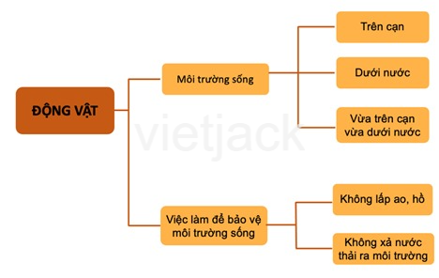
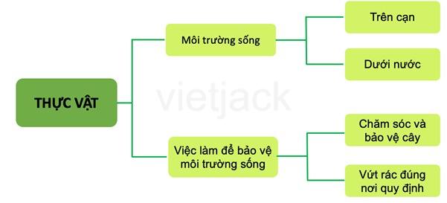
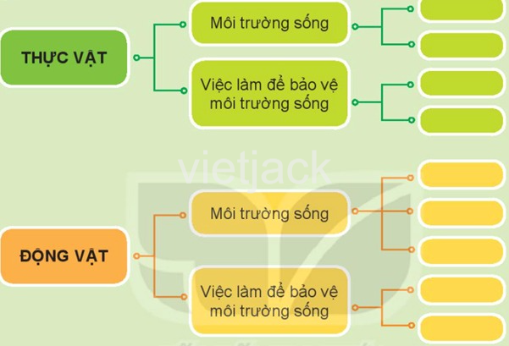
TỰ NHIÊN VÀ XÃ HỘI
Ôn tập chủ đề: Thực vật và động vật (Tiết 1+2)
Hoạt động thực hành
* Hoạt động 1: Hoàn thành sơ đồ theo gợi ý sau:
Trồng rừng, bảo vệ rừng
Vớt rác ở sông, hồ

Slide 3
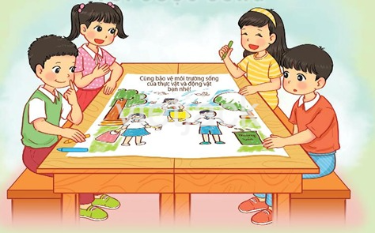
TỰ NHIÊN VÀ XÃ HỘI
Ôn tập chủ đề: Thực vật và động vật
Hoạt động thực hành
* Hoạt động 2: Vẽ tranh về việc bảo vệ môi trường sống của thực vật, động vật.
- Để bảo vệ môi trường sống của thực vật, động vật:
+ Nên làm: …..
+ Không nên làm: …..

Slide 4
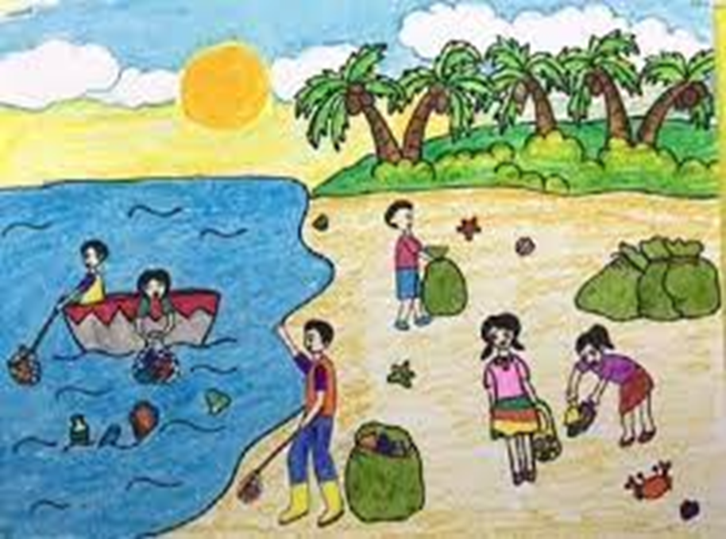
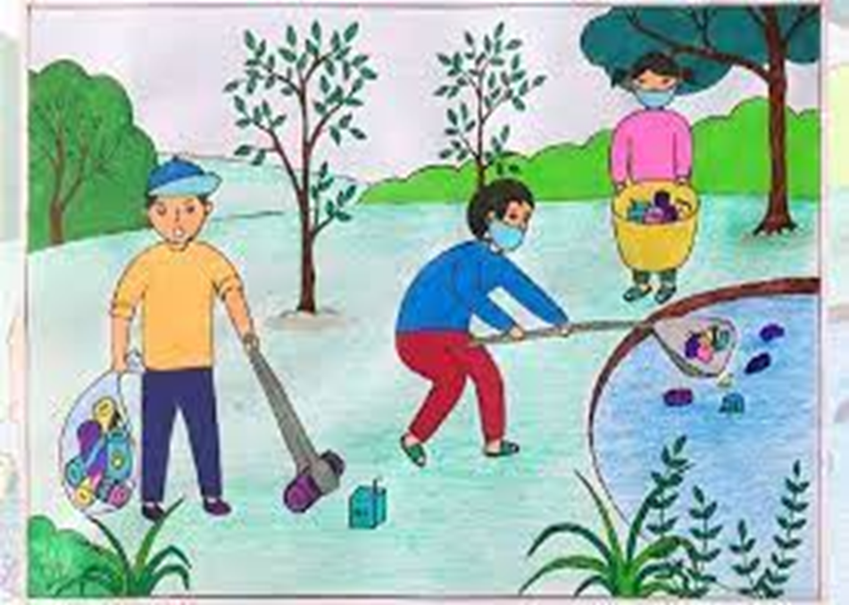
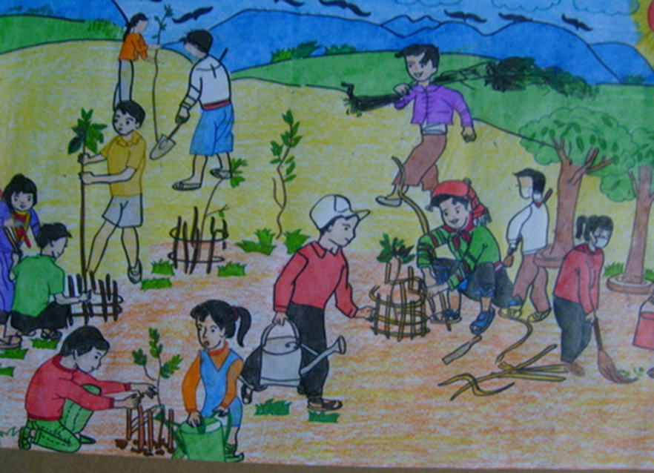
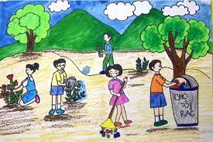
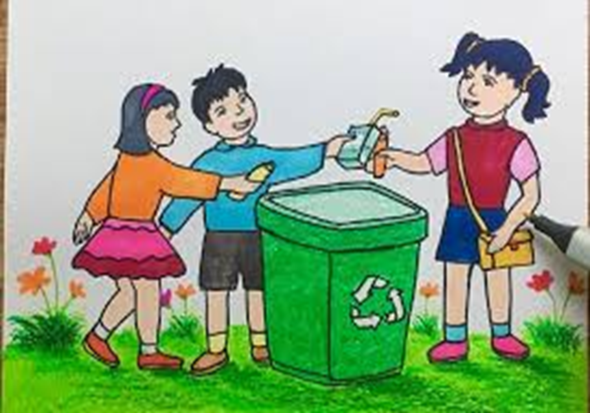
TỰ NHIÊN VÀ XÃ HỘI
Ôn tập chủ đề: Thực vật và động vật
Hoạt động thực hành
* Hoạt động 2: Vẽ tranh về việc bảo vệ môi trường sống của thực vật, động vật.
- Trưng bày giới thiệu sản phẩm

Slide 5
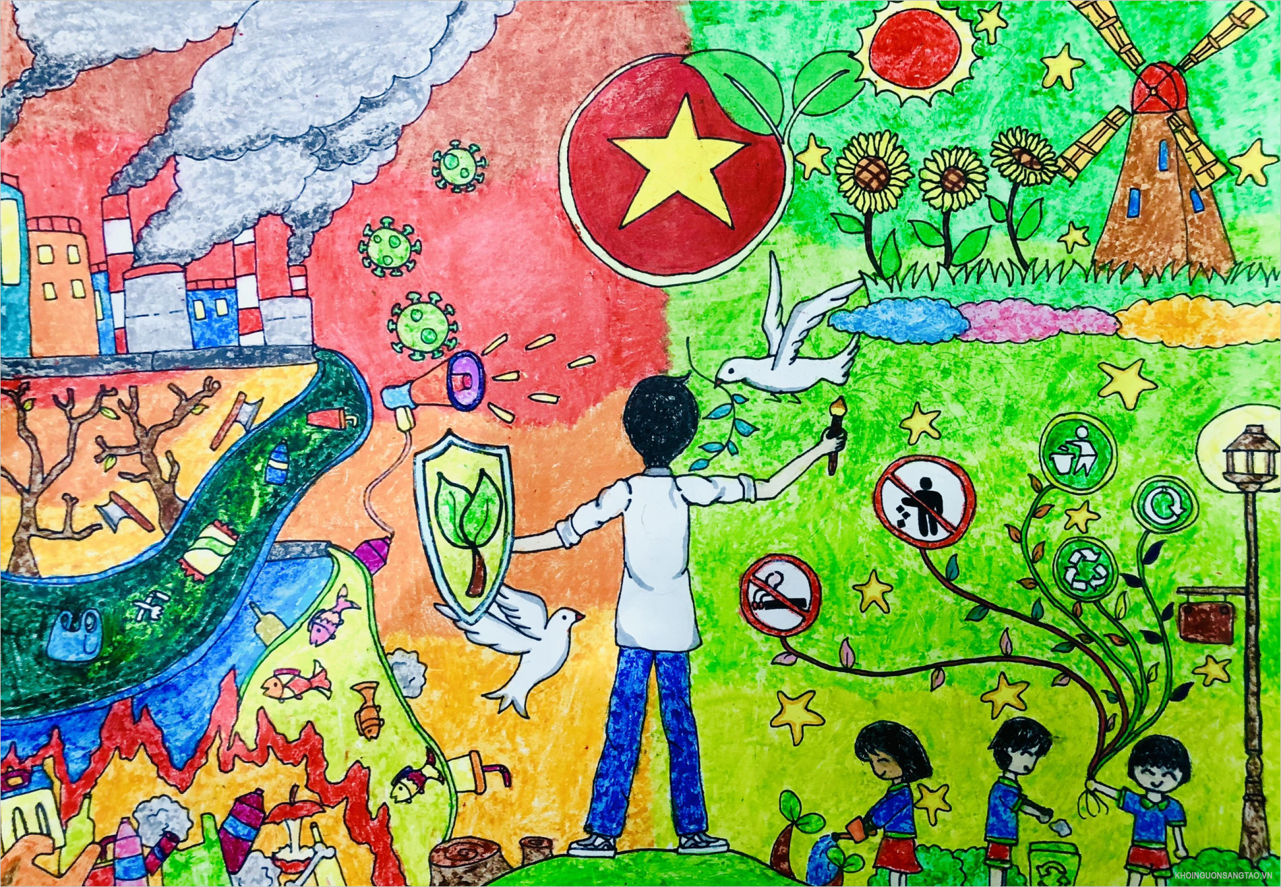
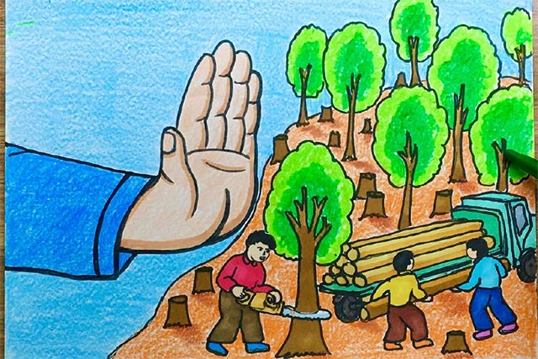
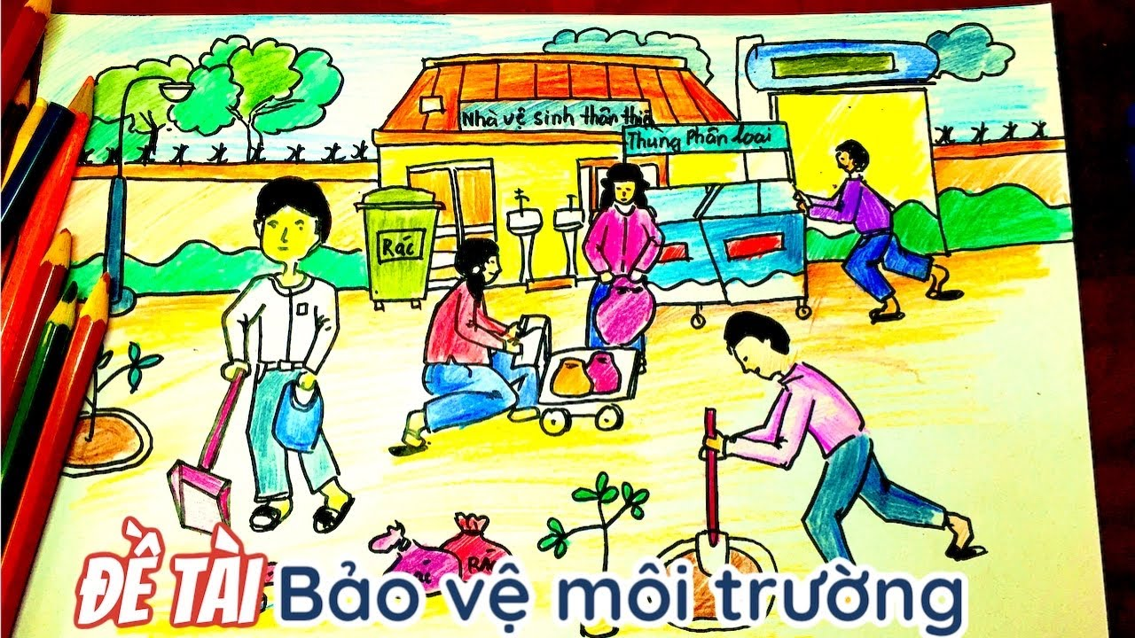
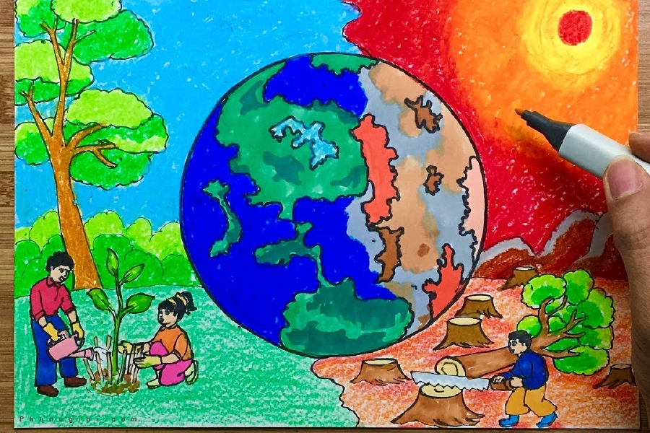

Slide 6
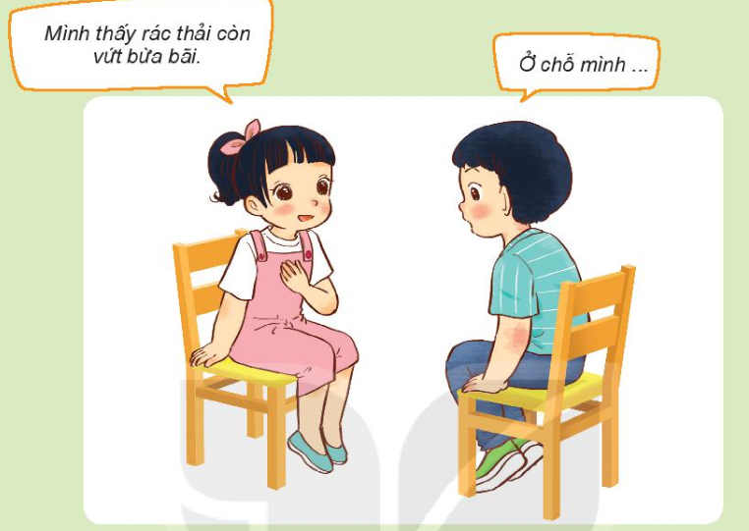
TỰ NHIÊN VÀ XÃ HỘI
Ôn tập chủ đề: Thực vật và động vật
Hoạt động vận dụng
Những việc làm mà người dân địa phương đã làm khiến môi trường sống của thực vật, động vật bị thay đổi.
+ Việc làm có ảnh hưởng tốt: tổ chức dọn vệ sinh đường làng, ngõ, xóm cuối tuần, thu gom và xử lí rác thải, không xả nước thải ra ngoài môi trường,…
+ Việc làm có ảnh hưởng không tốt: nhiều nơi vẫn còn có rác, chặt cây, bẻ cành,…

Slide 7
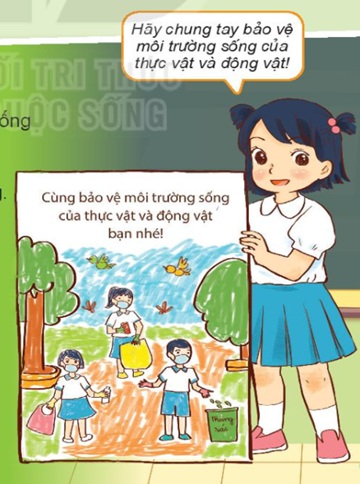
TỰ NHIÊN VÀ XÃ HỘI
Ôn tập chủ đề: Thực vật và động vật
Hoạt động vận dụng
BÂY GIỜ EM CÓ THỂ
1. Nêu được tên và môi trường sống của thực vật và động vật.
2. Biết phân loại thực vật và động vật theo môi trường sống.
3. Thực hiện được các việc làm bảo vệ môi trường sống của thực vật và động vật.

Slide 8
TỰ NHIÊN VÀ XÃ HỘI
Ôn tập chủ đề: Thực vật và động vật
Hoạt động vận dụng
BÂY GIỜ EM CÓ THỂ
1. Nêu được tên và môi trường sống của thực vật và động vật.
* Môi trường sống trên cạn:
+ Thực vật: cây ổi, cây táo, cây xoài, cây phượng
+ Động vật: con trâu, con chó, con mèo, con lợn, con gà, con nai,….
* Môi trường sống dưới nước:
+ Thực vật: cây lục bình, cây hoa sen, cây hoa súng, cây rong biển,…
+ Động vật: con cá, con cua, con tôm, con mực
* Môi trường sống vừa trên cạn, vừa dưới nước: con ếch, con vịt, con rùa,…

Slide 9
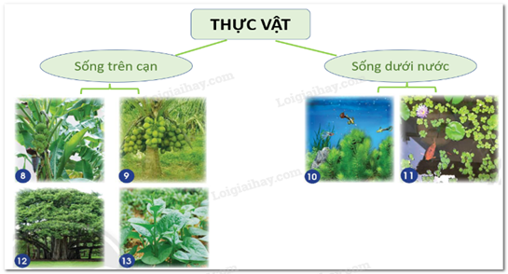
TỰ NHIÊN VÀ XÃ HỘI
Ôn tập chủ đề: Thực vật và động vật
Hoạt động vận dụng
BÂY GIỜ EM CÓ THỂ
2. Biết phân loại thực vật và động vật theo môi trường sống.

Slide 10
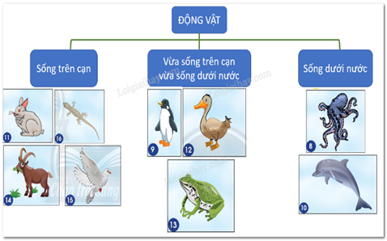
TỰ NHIÊN VÀ XÃ HỘI
Ôn tập chủ đề: Thực vật và động vật
Hoạt động vận dụng
BÂY GIỜ EM CÓ THỂ
2. Biết phân loại thực vật và động vật theo môi trường sống.

Slide 11
TỰ NHIÊN VÀ XÃ HỘI
Ôn tập chủ đề: Thực vật và động vật
Hoạt động vận dụng
BÂY GIỜ EM CÓ THỂ
3. Thực hiện được các việc làm bảo vệ môi trường sống của thực vật và động vật.
+ Để rác đúng nơi quy định
+ Sử dụng đồ tái chế
+ Bảo vệ động vật hoang dã
+ Thu gom pin cũ
+ Trồng nhiều cây xanh

Slide 12
TỰ NHIÊN VÀ XÃ HỘI
Ôn tập chủ đề: Thực vật và động vật
Hoạt động vận dụng
- Hôm nay em được ôn lại nội dung nào đã học?
- Hãy cùng người thân làm những việc giúp bảo vệ môi trường sống của thực vật, động vật.

